Slide 1



Slide 2
English summary
Notes:
analysed the company Ecole de Langes Ammari
its
environment
construction

Slide 3
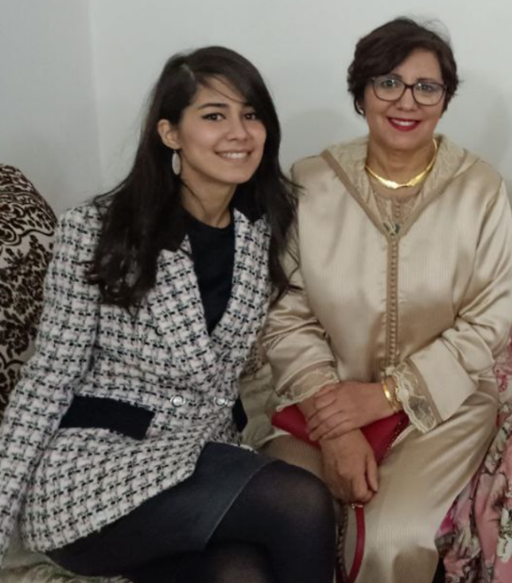
Ghizelene AND Chahrazed
Notes:
Language teachers
teaches Spanish – Frensh
Project began 2018

Slide 4
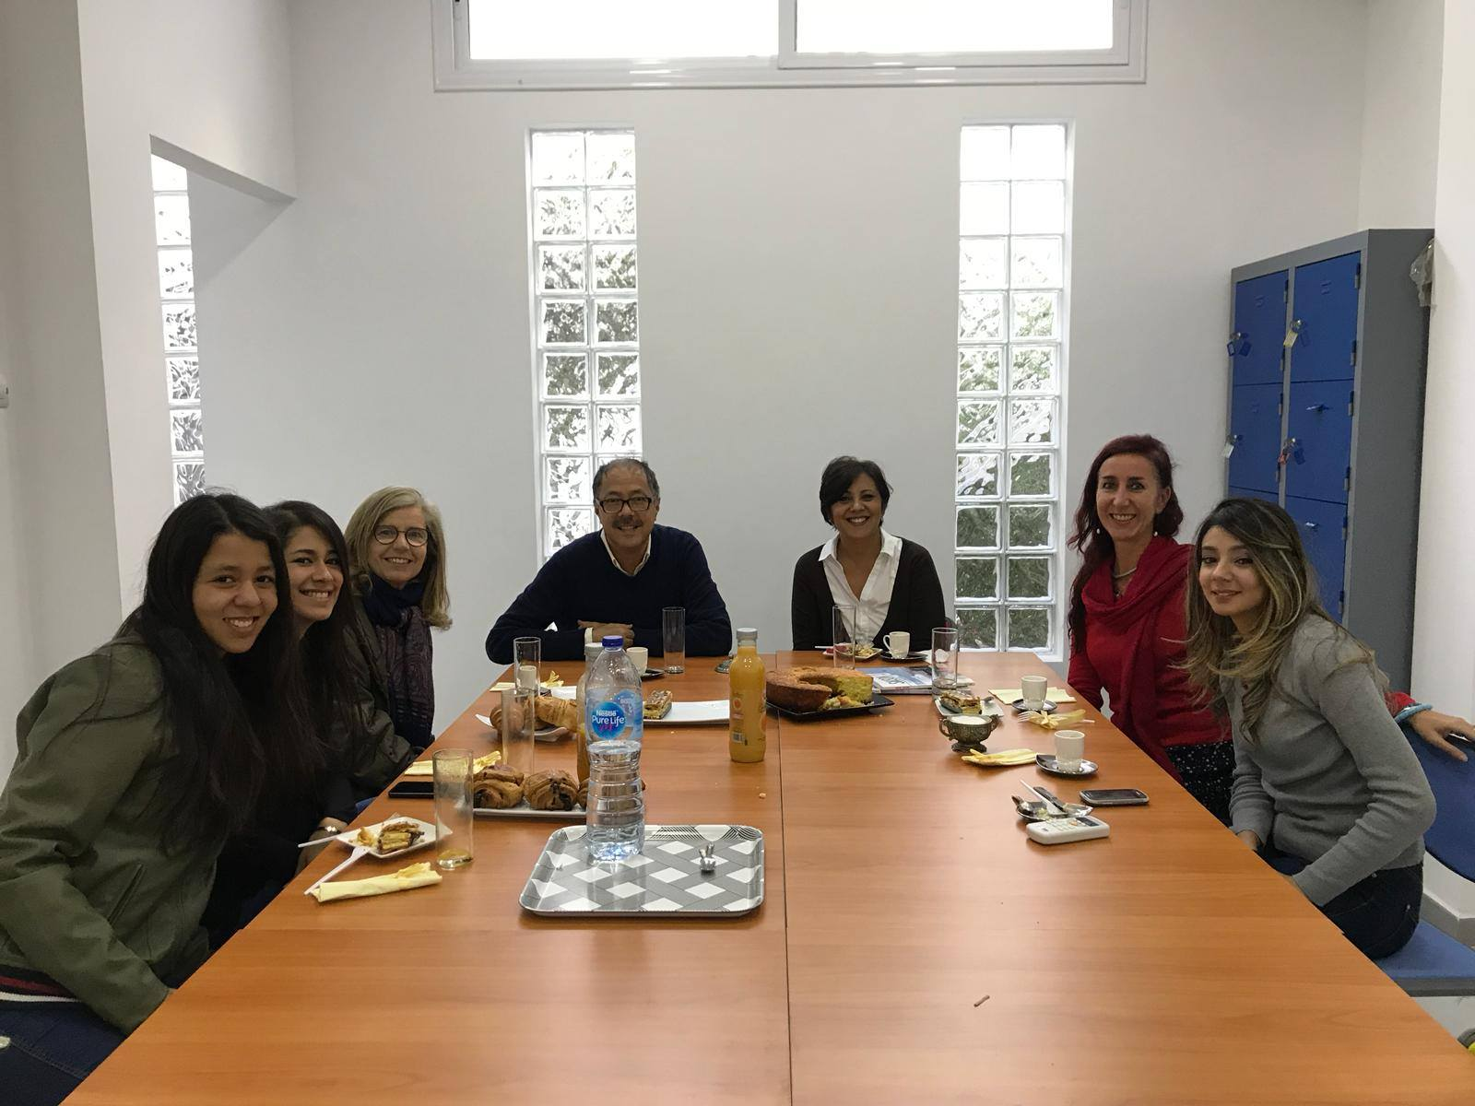
Notes:
runs by both of them
But the rest of the family also participates
Miguel de Cervantes

Slide 5
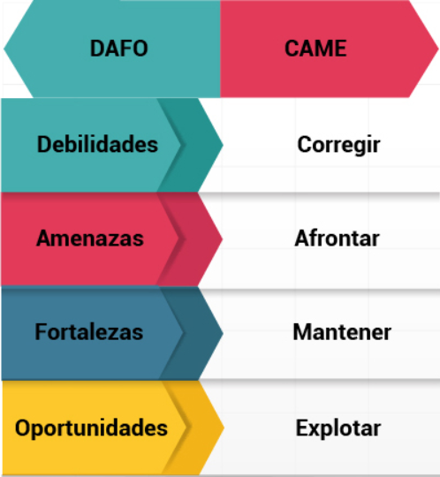




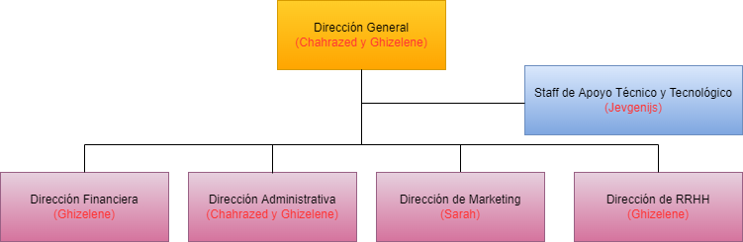
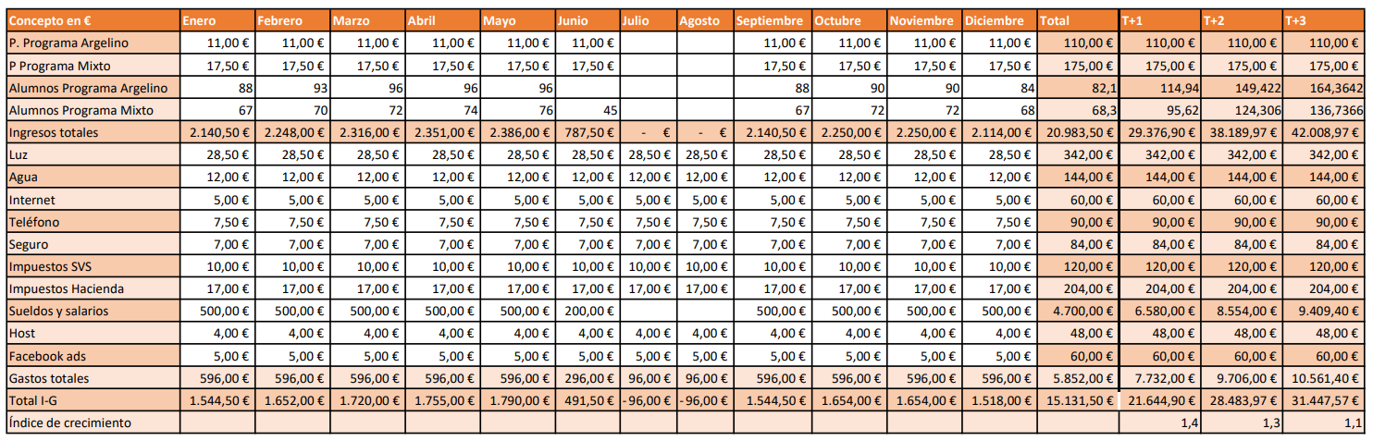
Main Models
Notes:
Analysed This enterprise under the models learned throughout the training

Slide 6
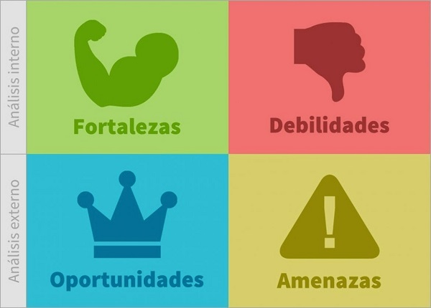
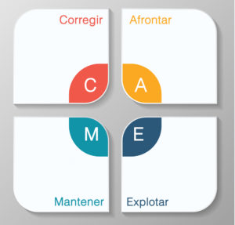
Main Models
DAFO and came
Notes:
The DAFO

Slide 7
Main Models
The enviorment
Notes:
through their competence

Slide 8
Main Models
Organisational structure
Notes:
of human resources

Slide 9










other platforms
Financial
Educational
Notes:
review
That the company could use

Slide 10
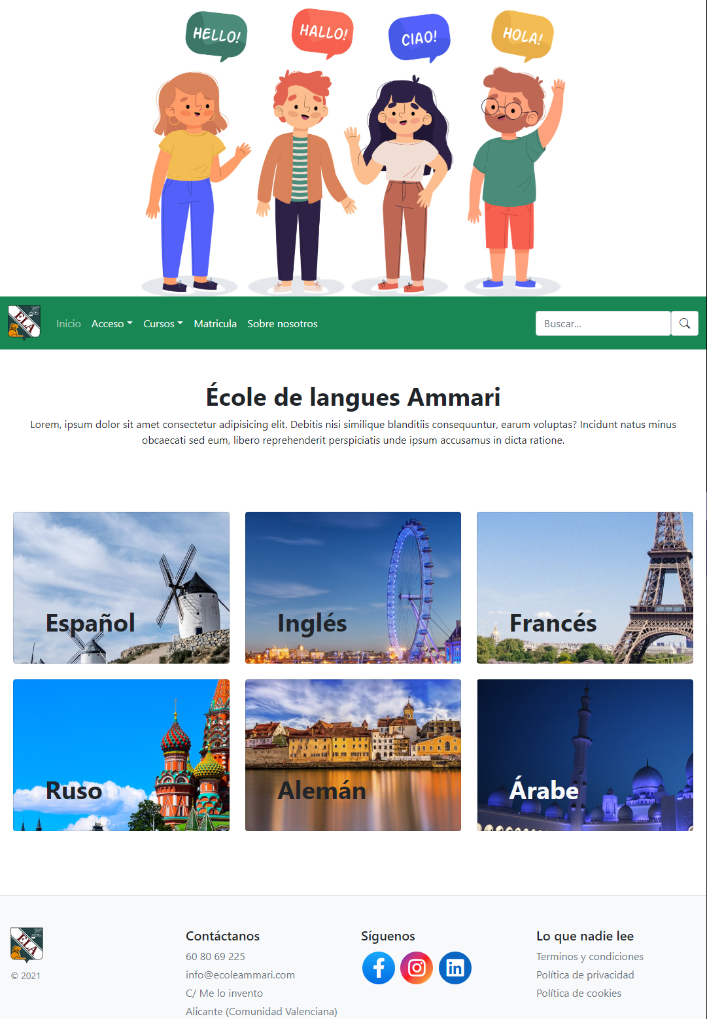
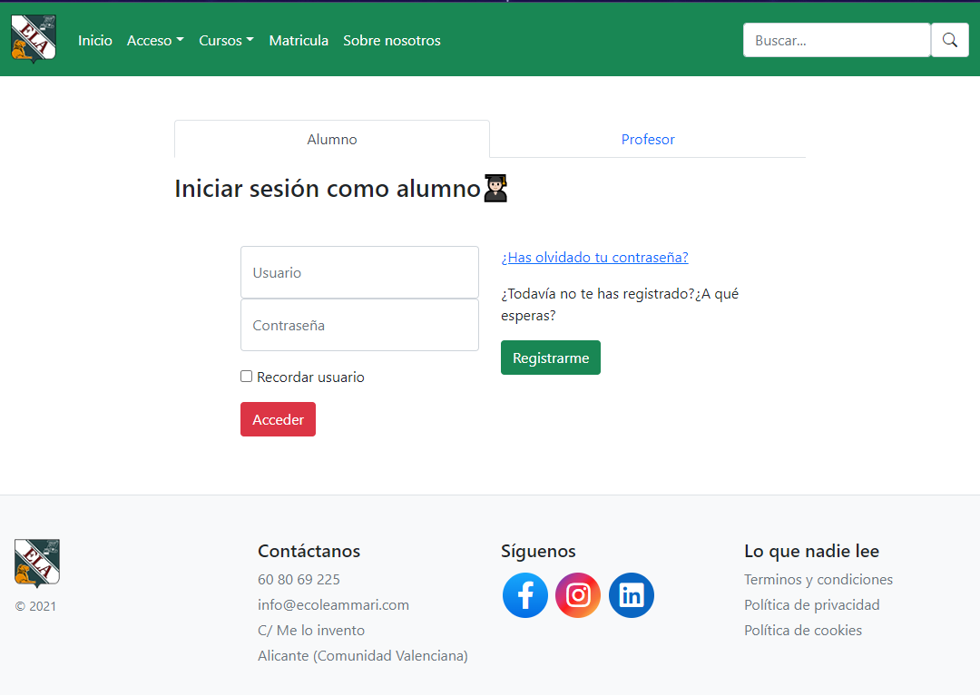
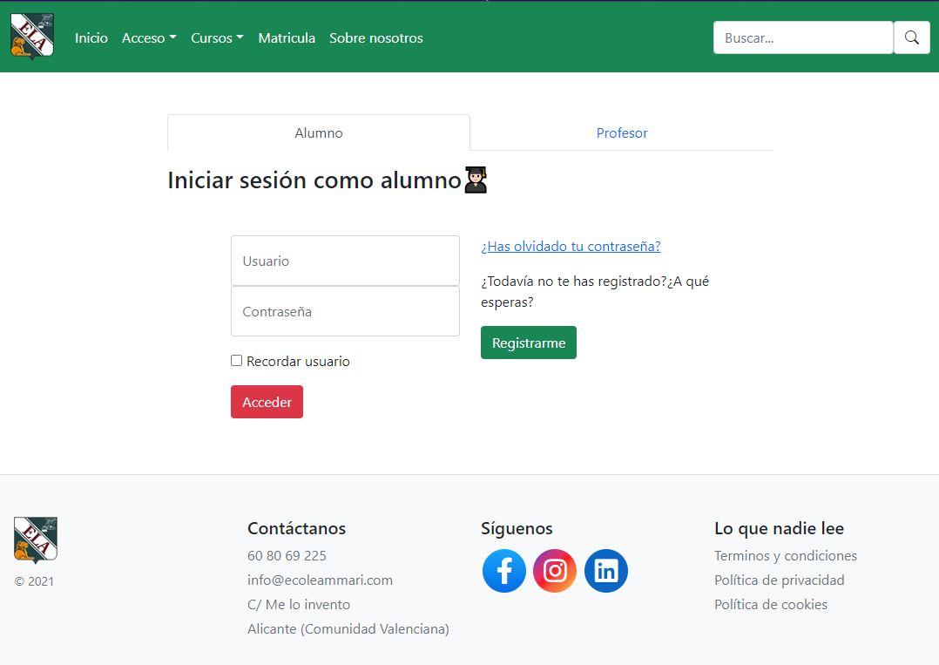
overall idea
Notes:
DDBB
Register
around the company
Traying to
scaling up the project
Platform to all users
Surrounds academy

Slide 11
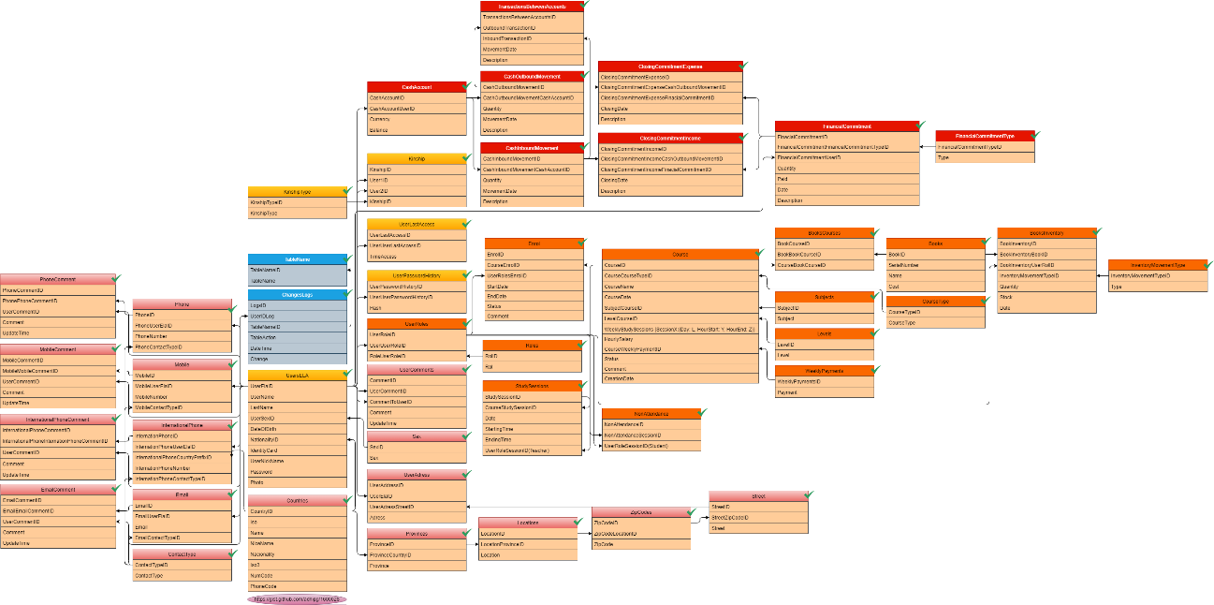
The DDBB
Notes:
Finally
Go over
The core
DDBB register
Administrative info
the entity requires for its management and organisation.

Slide 12
Análisis de negocio
El entorno a través de la competencia
Estructura organizativa de rrhh
Plan de mk
Estados financieros
Dafo-came

Slide 13
El entorno a través de la competencia
Empresaria de ADE
Dirección eficiente
Falta de exp

Slide 14
El entorno a través de la competencia
Trabajadoras de IN - tuition
Aprendizaje oral con eventos
Solo programa europeo
Enseñanza no estructurada

Slide 15
El entorno a través de la competencia
25 años
Varios niveles
Evolución escasa
TOEFL (Web)

Slide 16
Estructura organizativa de rrhh

Slide 17
Plan de mk
Mercado escasa nociones uso tecnología
Joint Venture
Learn StartUp
Mensaje -> Empresa capaz de combinar lo tradicional con lo moderno
MK digital basado en MK indirecto

Slide 18
Estados financieros
Notes:
No he podido sacar el índice pq es empresa jvn
Para 3 años +de 300 personas
Hosting

Slide 19
DAFO - CAME
Fortalezas
Formación profesores -> Formación entre ellos
Escogidos según experiencia madre -> Escogida por experiencia hija
Programa híbrido
Alumnos 14 por grupo -> Listados previos para conocer el número de alumnos por grupo
Notes:
Filosofía y espíritu
+40 años
Mantener

Slide 20
DAFO - CAME
Debilidades
Manuales europeos -> Analizar otros programas
aumentan costes
Ruptura stock
No se realizan exámenes oficiales -> Exploración y negociación
Gestión Admin anticuada -> Digitalización y automatización
Notes:
DELE, DALF, SIELE o TOEFEL
Corregir

Slide 21
DAFO - CAME
Oportunidades
Convenios son centros de exámenes -> Cumplir requisitos
Creación medio transporte -> Analizar y comunicar
Realización de actividades grupales -> Excursiones
Uso nuevas tecnologías para facilitar gestiones -> Hacer BBDD
Notes:
SIELE y Cambridge
posición geográfica no obstáculo por el cual desechen la idea de la matriculación
mayor interacción social más natural entre la escuela y los alumnos.
Explotar

Slide 22
DAFO - CAME
amenazas
Que otras empresas copien el modelo de negocio
Centro Sibawaih cerca, uso de Benchmarking -> Barreras trabajando:
Branding
Fidelización
Creando y manteniendo convenios para centros exámenes
Periodo exámenes, desisten a volver -> Parar o Centrarse
Rumores en esferas políticas de renuncia al programa oficial francés -> Cambiar al inglés
Notes:
Solventar sus debilidades
conseguir mejorar el rendimiento escolar
Afrontar

Slide 23
Descripción de la idea general del proyecto
Anteriormente
Primera versión
Siguientes versiones

Slide 24
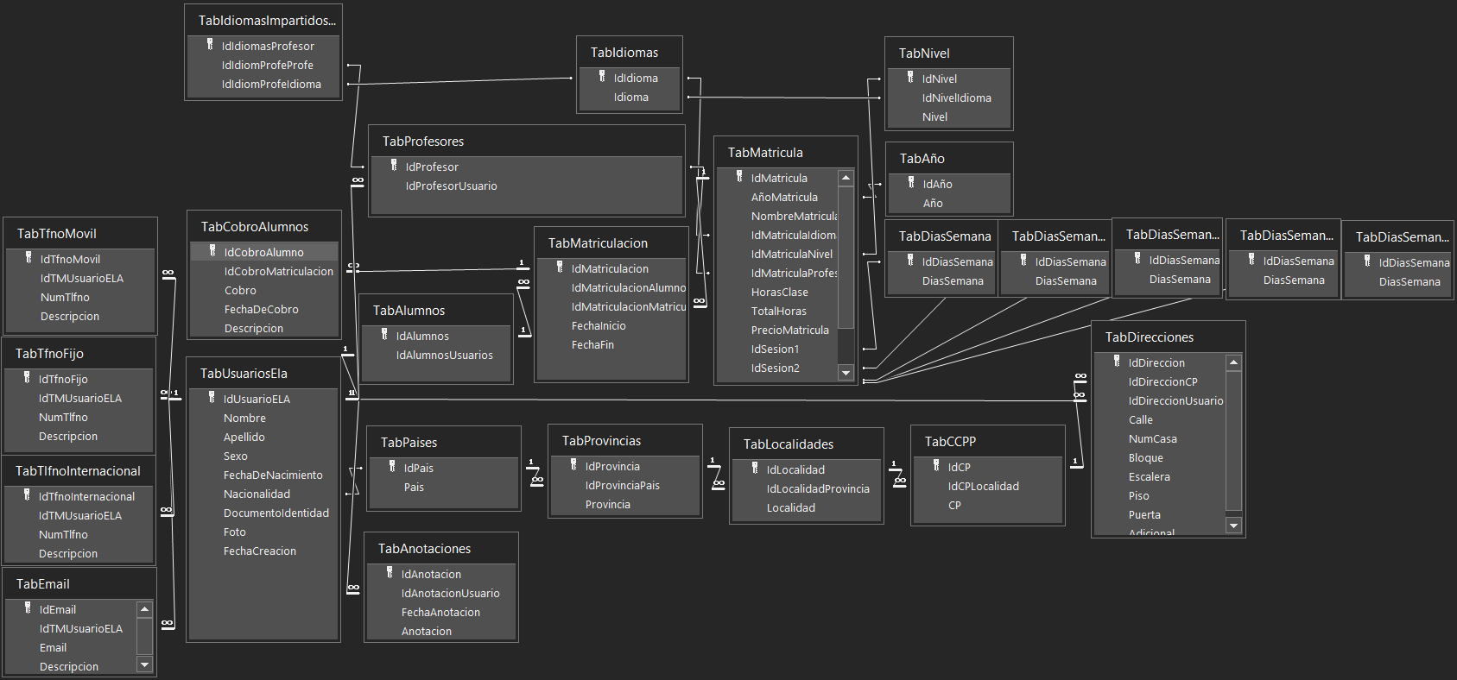
Anteriormente

Slide 25
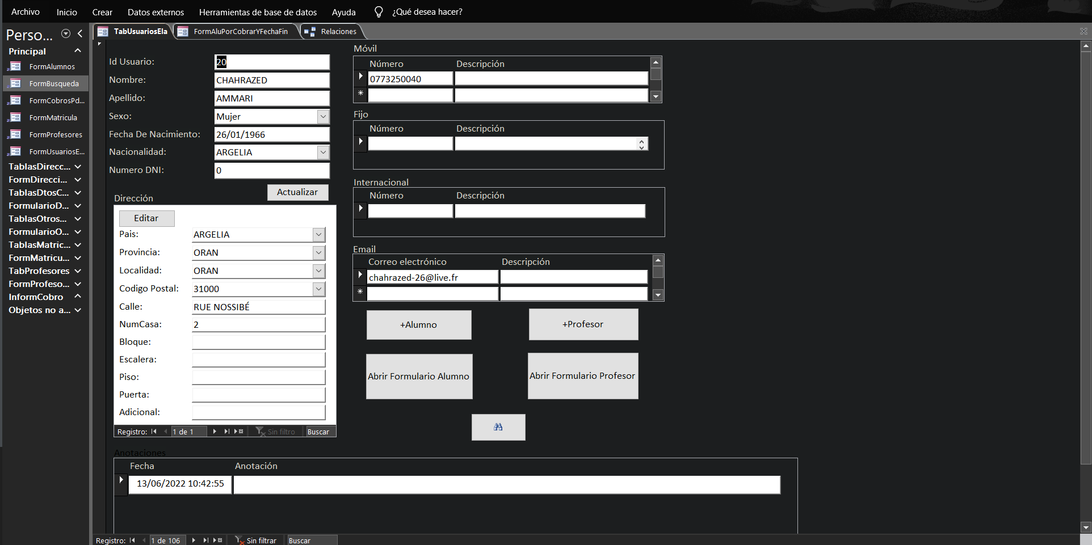
Anteriormente

Slide 26
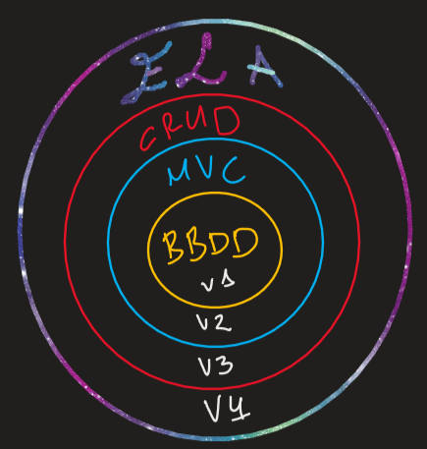
Versiones

Slide 27
BBDD

Slide 28
Siguientes versiones

Slide 29
Descripción del proceso de desarrollo
Otras plataformas
V1 bbdd
V2 api mvc

Slide 30
Otras plataformas
educativas

Slide 31
Otras plataformas
financieras

Slide 32
BBDD

Slide 33
Demostración

